Slide 1
PROJET 2A : GWAP
SOUTENANCE INTERMEDIAIRE
CHEIKH SIDIA – GAUTIER – PANISSET

Slide 2
Le projet GWAP
Démonstration
Notre organisation

Slide 3
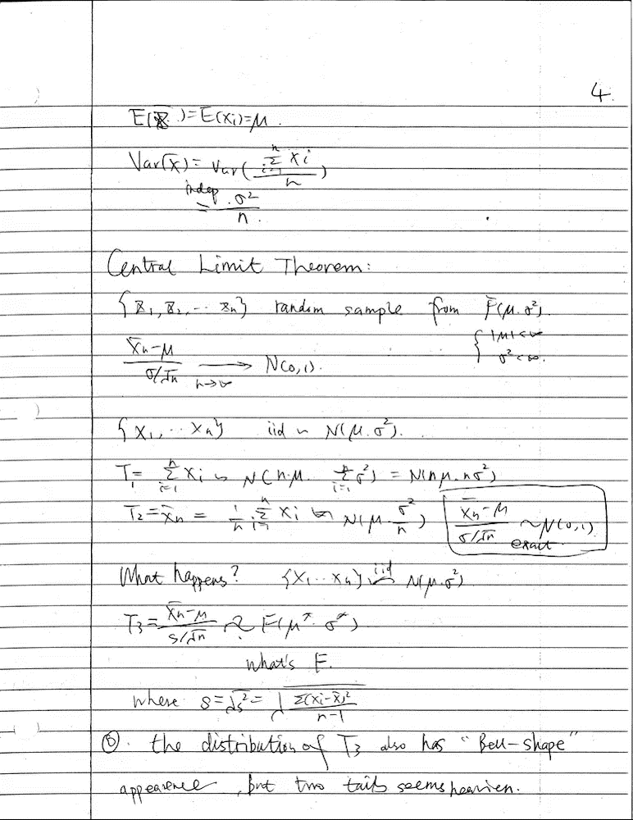
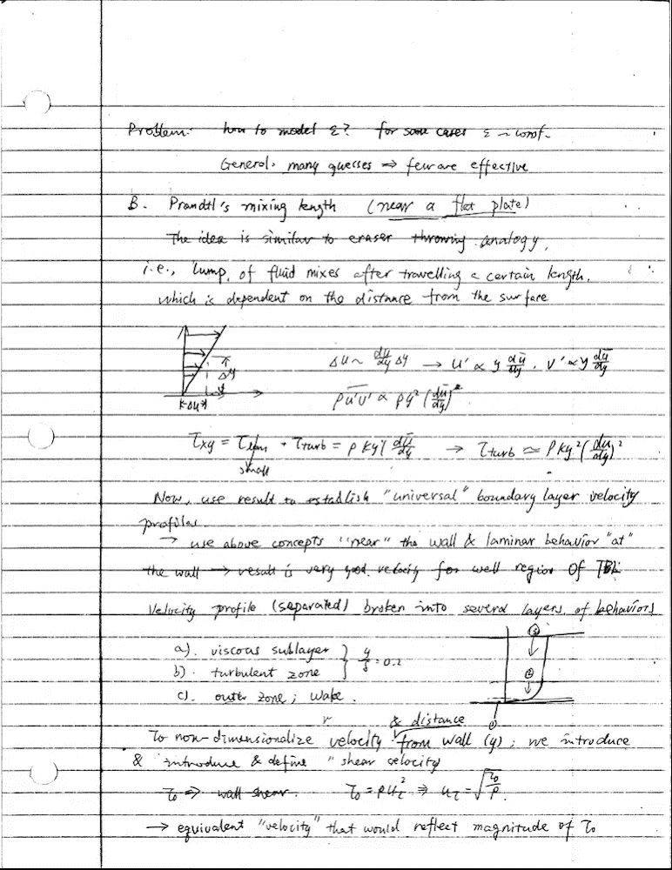
CONTEXTUALISATION

Slide 4

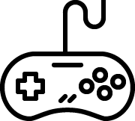


Projet Game With A Purpose (GWAP)
Annotation
Annoter de nombreux documents…
Jeu
… de façon ludique…
Validité
… en garantissant la validité des annotations…
Diffusion
… et en ajoutant un effet « addictif ».

Slide 5
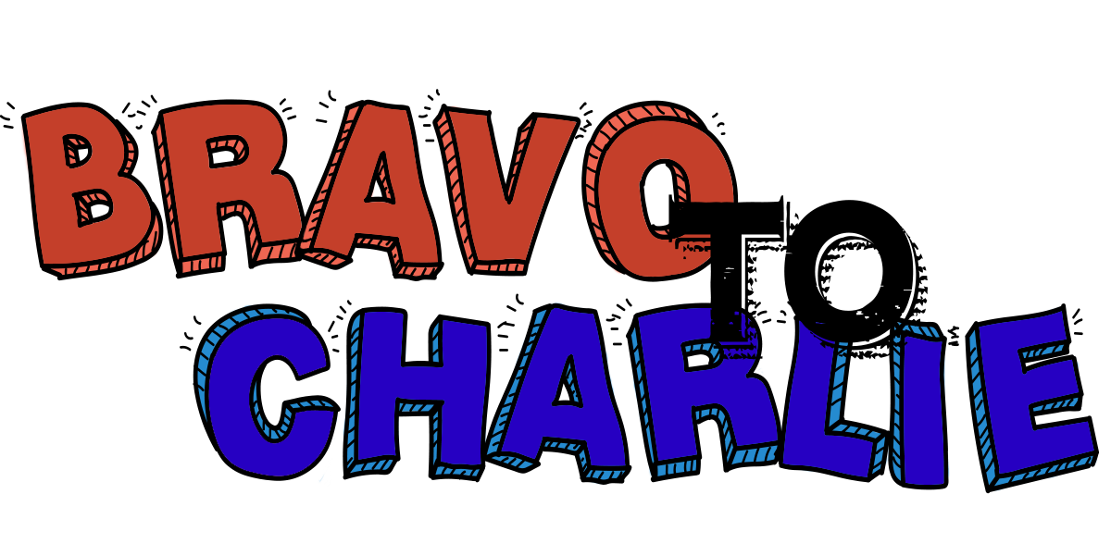
ETAT ACTUEL

Slide 6


Slide 7

COMMENT TRAVAILLONS NOUS ?
Gauthier
Théo
Souleymane
Graphismes
Réseau
Profil
Equilibrage
Soutien

Slide 8
POUR LA SUITE…
Finir l’implémentation de Bravo To Charlie. (Graphisme, gameplay)
Communication avec la base de données de documents.
Mise en ligne.
Développer d’autres jeux pour plus de documents.

Slide 9
Merci de votre attention

